Slide 1
MULTIPLEXING

Slide 2
Multiplexing
Adalah suatu teknik mengirimkan lebih dari satu informasi melalui satu saluran
Tujuan utamanya menghemat jumlah saluran fisik, misalnya kabel, pemancar dan penerima
Bentuk yang paling umum
Frequency Division Multiplexing (FDM)
Time Division Multiplexing (TDM)
Waveleght Division Multiplexing (WDM)

Slide 3
Frequency Division Multiplexing
Multiplexing dengan menata tiap informasi (suara percakapan 1 pelanggan) sedemikian rupa sehingga menempati satu alokasi frekuensi selebar sekitar 4kHz
Teknologi ini digunakan di Indonesia hingga tahun 90an pada jaringan telepon analog dan sistem satelit analog sebelum diganti dengan teknologi digital

Slide 4
Time Division Multiplexing
Adalah multiplexing yang tiap pelanggan menggunakan saluran secara bergantian
Tiap pelanggan diberi jatah waktu (time slot) tertentu sedemikian rupa sehingga semua informasi percakapan bisa dikirim melalui satu saluran secara bersama-sama tanpa disadari oleh pelanggan bahwa sebenarnya secara bergantian menggunakan saluran
time slot yang disediakan 125 mikrodetik

Slide 5
Waveleght Division Multiplexing
Yaitu satu kabel optik dipakai untuk menyalurkan lebih dari satu sumber sinar di mana satu sinar dengan lamda tertentu mewakili satu sumber informasi

Slide 6
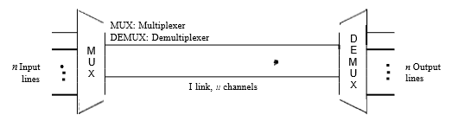
Prinsip dasar Multiplexing
Menggambarkan fungsi multiplexing dalam bentuk sederhana.
Terdapat input n untuk multipleser. Multipleser dihubungkan ke demultiplexer melalui sebuah jalur tunggal
Saluran tersebut mampu membawa n kanal data yang terpisah

Slide 7
Prinsip dasar Multiplexing
Multiplexer menggabungkan (melakukan multiplexing) data dari jalur input n dan mentransmisikan melalui jalur berkapasitas tinggi
Demultiplexer menerima aliran data yang sudah dijadikan multiplex, kemudian memisahkan (melakukan demultiplexing) data berdasarkan kanal, lalu mengirimkannya ke saluran output yang tepat

Slide 8
Penggunaan Multiplexing
Semakin tinggi kecepatan data, semakin efektif biaya untuk fasilitas transmisi.
Maksudnya untuk suatu aplikasi dan pada jarak tertentu, biaya per Kbps menurun bila kecepatan data fasilitas transmisi meningkat.
Hampir sama dengan itu, biaya transmisi dan peralatan penerima per Kbps juga menurun bila kecepatan data meningkat

Slide 9
Penggunaan Multiplexing
Sebagian besar perangkat komunikasi data individu memerlukan dukungan kecepatan data yang relatif sedang-sedang saja.
Sebagai contoh, untuk sebagian besar aplikasi komputer pribadi dan terminal, kecepatan data di antara 9600 bps dan 64 Kbps sudah cukup memadai

Slide 10
Teknik Multiplexing
Frequency Division Multiplexing (FDM) paling umum dipakai untuk radio dan TV
Time Division Multiplexing (TDM) atau TDM sinkron dipakai untuk multiplexing suara digital dan banyak digunakan unyuk menggabungkan aliran suara digital dan aliran data
Peningkatan efisiensi TDM sinkron dengan variasi
Statistical TDM
Asyncronous TDM
Intelligent TDM

Slide 11
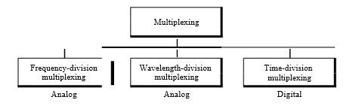
Bagian Multiplexing

Slide 12
Frequency Division Multiplexing
FDM dimungkinkan bila lebar pita media transmisi yang digunakan melebihi lebar pita yang diperlukan sinyal yang ditransmisikan.
Sejumlah sinyal dapat dibawa secara simultan bila masing-masing sinyal dimodulasi ke pembawa frekuensi yang berbeda dan pembawa frekuensi cukup terpisah di mana lebar pita sinyal secara signifikan tidak bertumpang-tindih

Slide 13
Frequency Division Multiplexing
Kasus umum dari FDM
Enam sumber sinyal dimasukkan ke multiplexer yang memodulasi setiap sinyal frekuensi yang berbeda-beda.
Masing-masing sinyal yang dimodulasi memerlukan lebar pita tertentu yang dipusatkan sekitar pembawa frekuensi, yang disebut channel (kanal)
Untuk mencegah munculnya interferensi, kanal itu dipisahkan oleh band pelindung (guard band) yang merupakan bagian dari spektrum yang tidak digunakan

Slide 14
Frequency Division Multiplexing
Sinyal campuran yang ditransmisikan sepanjang media merupakan sinyal analog.
Bagaimanapun juga sinyal input bisa digital atau analog.
Dalam hal input digital, sinyal harus disalurkan melalui modem untuk diubah menjadi analog.
Pada salah satu kasus, setiap sinyal input analog harus dimodulasikan untuk dipindahkan ke band frekuensi yang tepat.

Slide 15
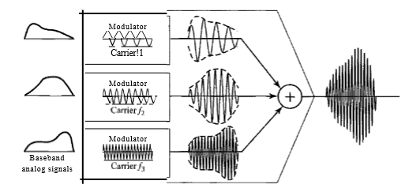
Proses Multiplexing

Slide 16
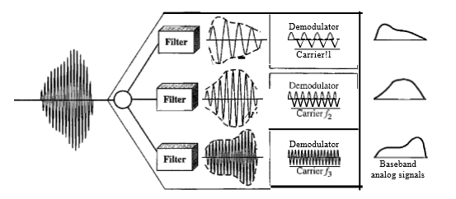
Proses Demultiplexing

Slide 17
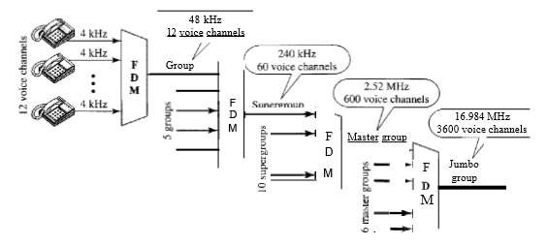
Hierarki Analog

Slide 18
TDM Sinkron
Pada TDM sinkron, aliran data pada koneksi input dibagi menjadi beberapa unit dan setiap unit memiliki time slot.
Setiap unit bisa 1 bit, 1 karakter, 1 blok data
Durasi input sama dengan durasi output
Jika input time slot Ts maka output time slot T/n s
Jika n adalah jumlah koneksi, diasumsikan TDM sinkron n = 3

Slide 19
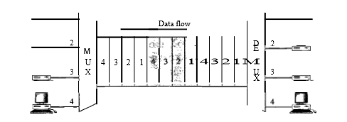
TDM Sinkron

Slide 20
Time slot dan frame
Jika diketahui n koneksi dan frame dibagi menjadi n time slot dan setiap slot dialokasikan untuk setiap unit data pada satu saluran unit
Jika durasi input unit adalah T, durasi setiap slot adalah T/n dan durasi setiap frame adalah T

Slide 21
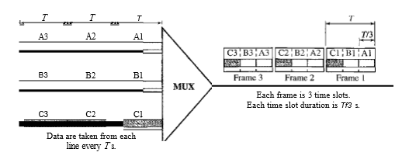
Time slot dan frame

